Slide 1
데이터 분석 진행 상황-201601227 박상제
목적-2020 리그오브레전드 챔피언쉽 결승전 행사는 리그오브레전드 10주년 + 라이엇 게임즈가 만든 인기 K-POP그룹 K/DA의 컴백 무대라는 점에서 많은 관심을 받았으나, 개막식 행사는 역대급으로 평가가 엇갈리고 있음. 이렇게 된 원인을 분석하고 진행자들의 요구가 무엇이었는지 알아봄
진행-한국 LCK계정의 댓글 799개와 해외 리그오브레전드의 댓글 1439개의 내용을 분석, 양쪽 데이터에 좋아요 상위 10개의 댓글을 분석함+많이 나온 단어 분석
문제-현재 LCK계정에는 1400여개, 리그오브레전드 공식 개막식 영상에는 14000여개의 댓글이 있으나 상기한 숫자 이상의 댓글을 수집하는 건 불가능함

Slide 2
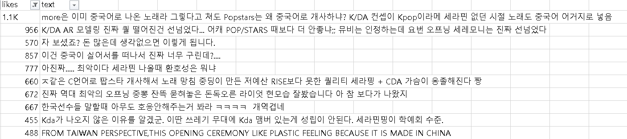
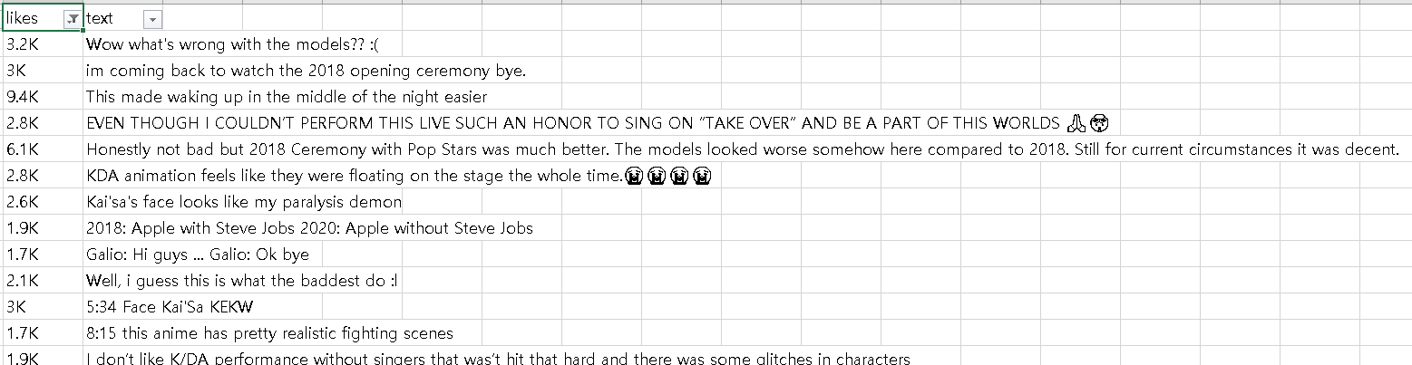
진행-좋아요 상위10위 댓글 분석
한국 좋아요 상위 10개 댓글
해외 좋아요 상위 10개 댓글
한국 좋아요 상위 10개 댓글에 나온 내용은 K/DA의 다섯 멤버 중 새로운 멤버 세라핀역을 맡은 Lexi Liu만이 나와 케이팝노래인 팝스타를 전부 중국어로 개사해 부르고 K/DA의 신곡 무대를 혼자 진행한 점, 그리고 그 K/DA무대에 나온 캐릭터들의 모델링이 심각하게 안 좋았던 점을 들어 주로 비판했습니다.
해외 좋아요 상위 10개의 댓글에도 K/DA의 모델링에 대한 얘기가 나왔는데, 똑같이 K/DA의 무대가 있었던 2018년의 결승전 개막식 무대가 더 나았다는 말도 나옵니다. 특히 K/DA의 멤버 ‘카이사＇의 얼굴 모델링이 조금 심하다는 내용이 나옵니다. 양쪽에서 겹치는 부분은 K/DA 무대의 모델링에 관한 지적이였습니다.

Slide 3
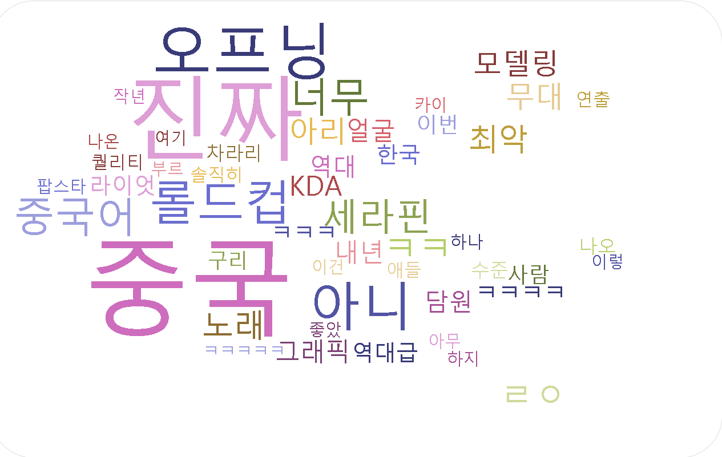
진행-한국 댓글 단어구름 분석
중국이란 단어가 가장 많이 나왔으며, 그 다음 의미있는 단어는 중국어, 오프닝, 롤드컵, 세라핀,그래픽 정도였습니다. 특히 이번에 새롭게 K/DA에 합류한 멤버인 세라핀이 중국인이라는 설정 때문에 세라핀도 중국과 연관짓는 댓글이 많았습니다. 물론 대부분 안 좋은 의견이었고, 주된 내용은 K-POP노래인 Popstar를 중국어로 개사한 것, 선수들 소개할 때 중국팀에게만 환호하고 한국팀에게는 환호 하나 없는 비매너, 그리고 행사 자체가 너무 중국 위주로 되어 있던 것(진행자가 통역가 없이 중국어로만 진행한 것, 한국 팀 인터뷰 때 중국팀에 대해 어떻게 생각하냐는 발언 등)이였습니다.

Slide 4
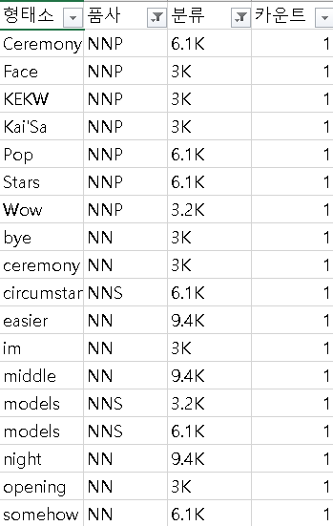
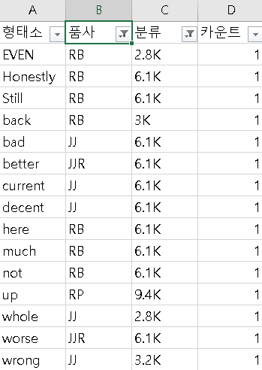
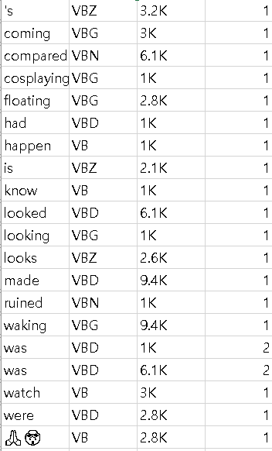
진행-해외 댓글 품사별 다수 등장 단어
명사,형용사/부사,동사 순으로 분석했습니다. 명사에선 앞에 좋아요를 많이 받은 댓글과 유사하게 K/DA의 무대에 관한 내용(Kai’sa,face,models 등)이 많았고, Pop과 Stars는 K/DA의 전곡이자 데뷔곡이었던 ＂Popstars”에 관한 내용인데, 한국에선 이 노래를 이번 결승전 무대에서 중국어로 개사해 부른 것에 부정적이였던 반면 해외에서는 호불호가 갈리는 양상을 보였습니다. 형용사에서 “better”라는 단어는 주로 “예전의 결승전 개막식이 이거보단 나았다“ 또는 “다음엔 이거보단 잘하자”라는 대용이 대부분이었습니다. “ 동사의 “compare”가 나오는 문장은 2019/2018년 개막식과 비교하는 문장이 많았고, 이 두 개막식 모두 똑같이 홀로그램을 쓴 무대가 있었던 만큼 그 부분을 비교하는 댓글도 있었습니다.

Slide 5
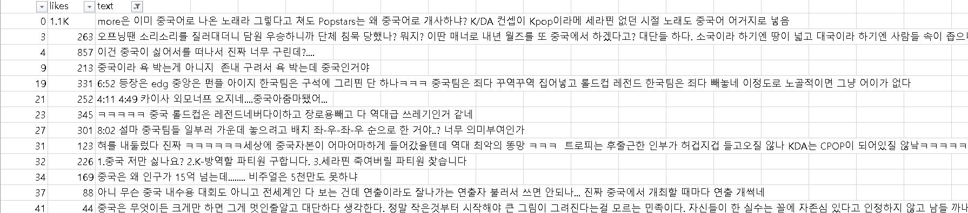
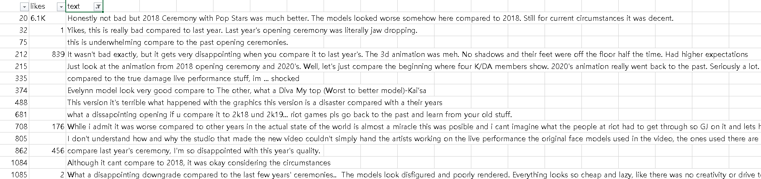
진행-양측 다수 등장한 단어가 들어간 문장
한국 댓글 중 “중국＂검색 결과
해외 댓글 중 “compare” 검색 결과

